Slide 1
Факультет довузовской подготовки
День открытых дверей
4-9 классы
12 апреля 2023 г.

Slide 2
Факультет
довузовской подготовки
Декан,
кандидат исторических наук
Светлана Васильевна
Квашонкина

Slide 3
Факультет
довузовской подготовки
Цифры и факты
1994
2023
10 образовательных программ с 4 по 11 класс
4 500+ слушателей ежегодно
50 000+ выпускников
Ежегодно в среднем около 75% выпускников ФДП поступают в НИУ ВШЭ

Slide 4
Факультет
довузовской подготовки
Преподавательский состав
Более 120 преподавателей
72% эксперты ОГЭ и ЕГЭ
69% кандидаты наук
Около 25% выпускников ФДП
стали преподавателями НИУ ВШЭ
Александр Андреевич
Гиринский
Заведующий кафедрой теории познания
Преподаватель Лицея
Денис Сергеевич Чистяков
Преподаватель ФДП и Лицея НИУ ВШЭ, методист
Кандидат физико-математических наук

Slide 5
Факультет
довузовской подготовки
Программы факультета
«Клуб Эрудит. 4-7 классы»
Программа «7 класс»
Программа 8-9 классы»
Программа «9 класс»
Программа «10 класс»
Программа «10-11 классы»
Программа «11 класс»
«Индивидуальный практикум»
«Проектно-творческая деятельность»
«Интернет-школа. Онлайн-библиотека»

Slide 6
Факультет
довузовской подготовки
Университетская система обучения
4 модуля – 32 учебные недели
Контроль знаний – оперативный показатель успеваемости
Личный рейтинг – успех в освоении дисциплин учебного плана
Авторские методические материалы – Онлайн-библиотека

Slide 7
Факультет
довузовской подготовки
Преференции и скидки
Возможность поступления в Лицей НИУ ВШЭ без вступительных испытаний
Преференции по результатам интеллектуального Турнира «TESLA»
Обучение за счет средств факультета – 100%
Возможность поступления в бакалавриат НИУ ВШЭ со скидкой до 100%
Переходящая скидка на каждую следующую возрастную программу – 10%
Скидка по результатам личного рейтинга по предметам – 50%

Slide 8
Факультет
довузовской подготовки
Формат обучения
Офлайн – в аудитории с преподавателем
Онлайн – в режиме реального времени с преподавателем
Самостоятельное обучение – Онлайн-библиотека
Групповые занятия
Академическая группа – до 20 человек
Языковая группа – до 15 человек
Группа 4-8 человек
Индивидуальные занятия (1 человек)
*Для программы «Клуб Эрудит. 4-7 классы» предусмотрен только офлайн формат в академической группе

Slide 9
Факультет
довузовской подготовки
Личный рейтинг
Система помодульного оценивания уровня освоения программы
Возможность сравнить свои результаты относительно других слушателей в сопоставимых условиях по каждому предмету
Оперативный показатель успеваемости
Мотивация к активному освоению образовательной программы
Основание для предоставления скидок и преференций

Slide 10
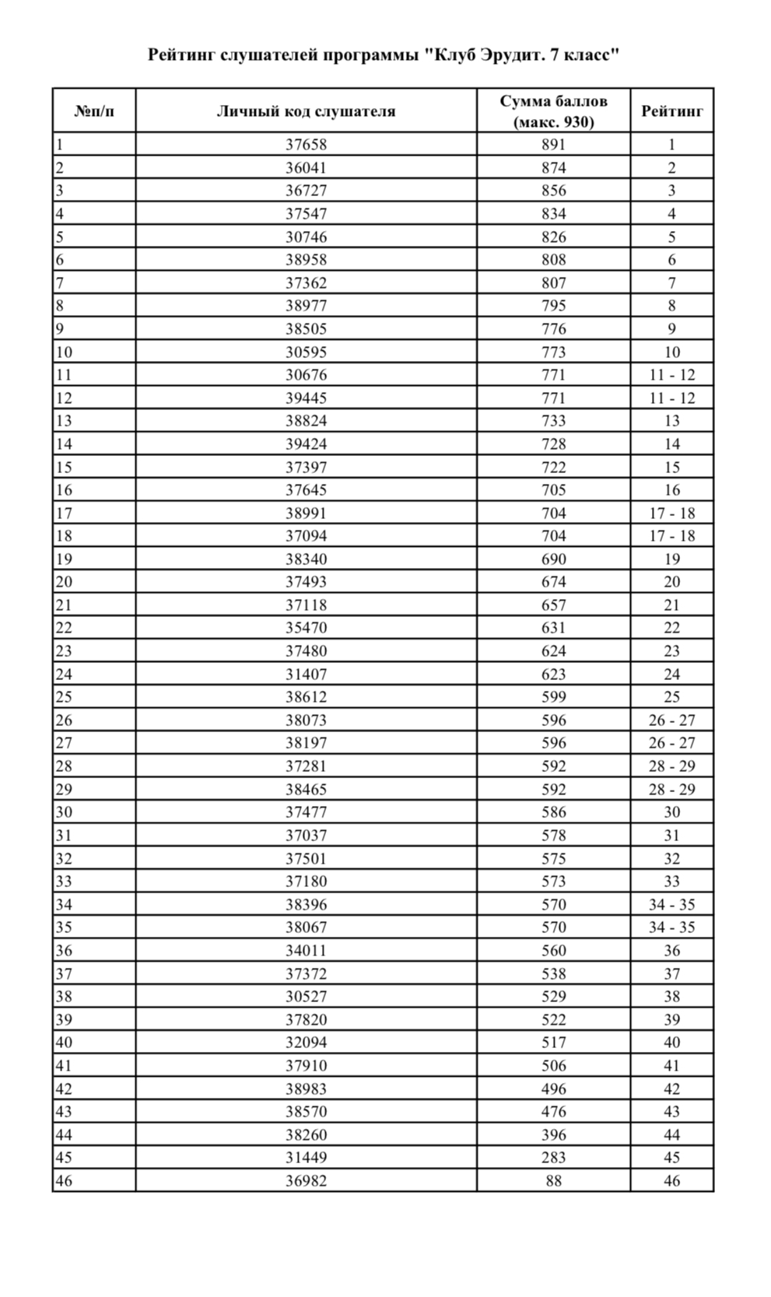
Факультет
довузовской подготовки
Личный рейтинг слушателей
Программы «7 класс» за 2022/2023 учебный год

Slide 11
Факультет
довузовской подготовки
Методическое обеспечение
Авторские методические материалы по каждому предмету
Эффективные задания для детальной проработки знаний и навыков
Материалы, основанные на типовых заданиях ГИА, университетских олимпиад и творческих конкурсов
Все материалы утверждены УМС по довузовскому образованию НИУ ВШЭ

Slide 12
Факультет
довузовской подготовки
Клуб Эрудит 4-7 класс
Образовательная программа на основе игровых технологий
Изучаемые дисциплины
Занимательная математика
Финансовая грамотность
IT-трек: Разработка мобильных приложений
Трек творчество: Живопись и дизайн
Трек кругозор: Право / Историческая география
Предпринимательский трек: Основы предпринимательства / Маркетинг
Семейная психология (для родителей)
Английский язык от A до Z

Slide 13
Факультет
довузовской подготовки
Клуб Эрудит 4-7 классы
Особенности обучения
Формат обучения
Контроль знаний
Расписание
Текущий контроль
Командная
игра
«Лабиринт»
Очно
В группе
Суббота
12:00– 15:00
32 учебные недели – 4 модуля + 4 периода каникул
Занятия только в формате офлайн

Slide 14
Факультет
довузовской подготовки
Программа «7 класс»
Изучаемые дисциплины
ОБЩЕОБРАЗОВАТЕЛЬНЫЕ
Математика
Русский язык
Английский язык
ПРЕДПРОФИЛЬНЫЕ
Основы программирования
Дизайн
Экономика
Основы журналистики и медиакоммуникаций
Входят в рейтинг
Для получения дополнительных преференций

Slide 15
Факультет
довузовской подготовки
Программа «7 класс»
Особенности обучения
Формат обучения
Контроль знаний
Занятия
Расписание
Зависит от количества предметов
Вторник
Суббота
Текущий контроль
Промежуточный контроль
Только очно
1 предмет – 2 ак.часа
В группе

Slide 16
Факультет
довузовской подготовки
Программы для 8 и 9 класса
Двухгодичная программа (базовая) - 112 ак.часов за два года
по одному предмету
Программа «9 класс» (углубленная) - 56 ак.часа в год
по одному предмету
ОБЩЕОБРАЗОВАТЕЛЬНЫЕ
Математика
Русский язык Входят в рейтинг
Английский язык
ПРЕДПРОФИЛЬНЫЕ
Основы программирования Для получения дополнительных преференций
Дизайн
Экономика
Основы журналистики и медиакоммуникаций

Slide 17
32 учебные недели – 4 модуля + 4 периода каникул
Факультет
довузовской подготовки
Программы для 8 и 9 класса
Особенности обучения
Формат обучения
Контроль знаний
Занятия
Расписание
Зависит от количества предметов
Будние дни
16:40-19:30
Текущий контроль
Промежуточный контроль
Офлайн
Онлайн
В группе
Индивидуально

Slide 18
Факультет
довузовской подготовки
Преференции при поступлении
в Лицей НИУ ВШЭ
Возможность поступления в Лицей НИУ ВШЭ без вступительных испытаний по результатам обучения (для 7 и 9 классов)
Математика
Русский язык
Английский язык
Предпрофиль
7 класс – 23 квотных места для слушателей ФДП (в 2022-2023 учебном году)
9 класс – 108 квотных мест для слушателей ФДП (в 2022-2023 учебном году)

Slide 19
Факультет
довузовской подготовки
Поступление в Лицей НИУ ВШЭ
По результатам рейтинга слушателей 7 и 9 класса
По итогам трех модулей обучения
По трем дисциплинам
Математика
Русский язык
Английский язык
Дополнительные 30 баллов
За успешное освоение Предпрофильного предмета
В 2022/2023 учебном году
46 - участников рейтинга в 7 классе
624 – проходной балл среди слушателей
8 класса ФДП
193 – участников рейтинга в 9 классе
624 – проходной балл среди слушателей
9 класса ФДП

Slide 20
Факультет
довузовской подготовки
Интеллектуальный Турнира TESLA
T – technology / Компьютерные технологии
Е – entrepreneurship / Предпринимательство
S – science / Естественные и социальные науки
L – linguistic skills / Языки и литература
A – art & design / История культуры и искусство
Победителям:
право обучаться на ФДП за счет Факультета
право бесплатно участвовать в образовательной программе выездных Летних Школ
Призерам:
Скидка 30% на обучение на Факультете довузовской подготовки НИУ ВШЭ: в «Клубе Эрудит» или по одному из предметов
Notes:
QR - код

Slide 21
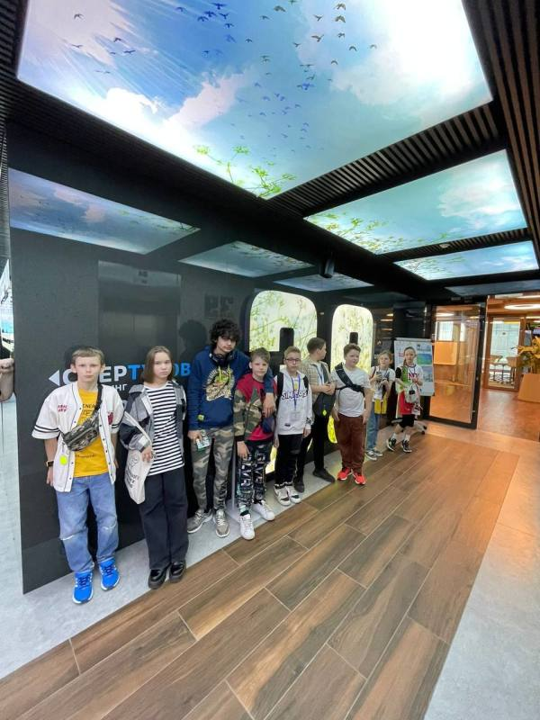
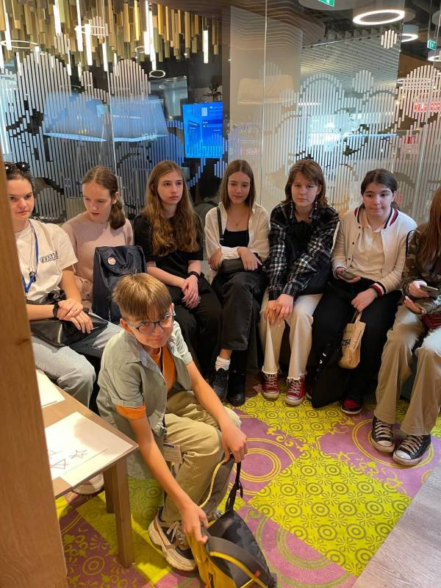
Факультет
довузовской подготовки
Учимся не только за партой
Профориентационные экскурсии и мероприятия
Образовательные
путешествия
Каникулярные
школы

Slide 22
Факультет
довузовской подготовки
Летние школы 2023
5 – 16 июня – Ключи к успеху (5-7 классы)
19 – 30 июня – IT Школа (5-7 классы)
19 - 23 июня – Школа олимпиадного программирования (8-10 классы)
19 – 23 июня – Школа дизайна (8-10 классы)
19 – 23 июня - Школа медиа и журналистики (8-10 классы)
Notes:
Нужен QR- код на страницу предварительной регистрации

Slide 23
Факультет
довузовской подготовки
Как заключить договор
Шаг 1: Заполнить анкету на сайте ФДП (с 14 августа)
Шаг 2: Выбрать онлайн оформление договора или записаться на заключение договора с личным присутствием
Шаг 3: Ознакомиться с важной информацией в Личном кабинете перед первым днем занятий

Slide 24
Факультет
довузовской подготовки
Контакты
Адрес:
3-й Колобовский переулок, дом 8/2
ст. метро «Цветной бульвар», «Трубная»
Телефон:
+7 (495) 624-43-40

